Slide 1
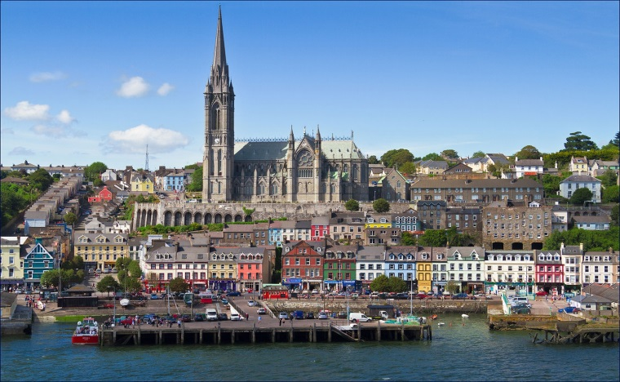
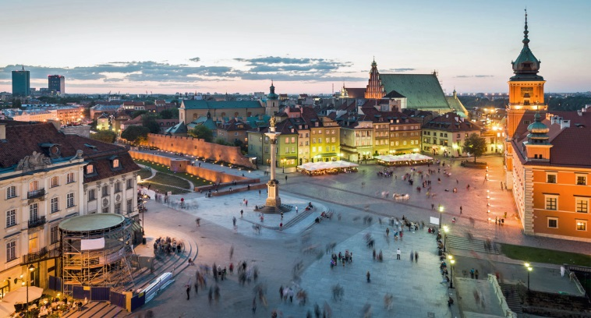
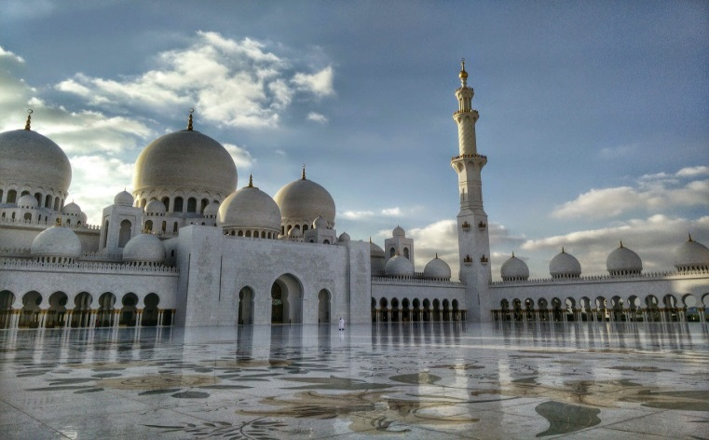
IN COLLABORAZIONE CON I VIAGGI DI ALUVE’ proponiamo tour di gruppo
SOGGIORNO STUDIO
DUBLINO
12 – 17 anni
con accompagnatore
18 GIUGNO – 02 LUGLIO
POLONIA
Emozioni senza Tempo
Storia, Arte, Cultura
1 – 9 LUGLIO
LANZAROTE
L’isola differente
Combinato soggiorno mare + escursioni
22 – 29 AGOSTO
DUBAI e ABU DHABI
La terra dei contrasti dove l’impossibile
diventa possibile
1 – 5 NOVEMBRE
Per info: Segretario Organizzativo Nazionale CAD
DR TUCCI Antonio - 391 7210751– presidenza@cadsociale.com

